Slide 2
Karışımların Özellikleri
Birden çok element ya da bileşiğin belirli bir oran olmadan bir arada bulunmasıyla meydana gelen maddelere karışım denir.
Saf madde değildir.
Belirli sembol veya formülleri yoktur.
Karışımı oluşturan maddeler özelliklerini korurlar. Yeni bir madde oluşmaz.
Karışımlar fiziksel yöntemler kullanarak bileşenlerine (kendinden daha basit maddelere) ayrılabilir.

Slide 5
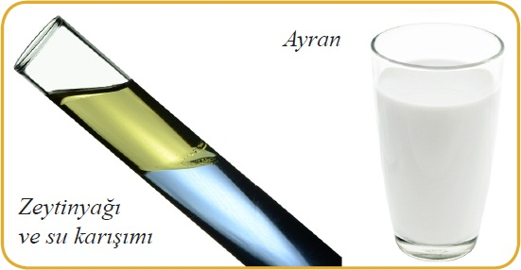
HETEROJEN KARIŞIMLARA ÖRNEKLER:

Slide 6
HOMOJEN KARIŞIMLARA ÖRNEKLER:

Slide 7
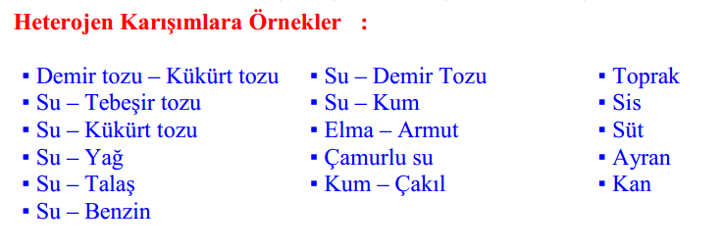

Slide 8
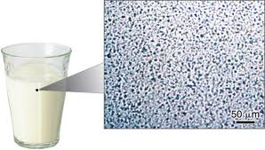
Süt ve ayran homojen karışım gibi görünmelerine rağmen heterojen karışımlardır.

Slide 9
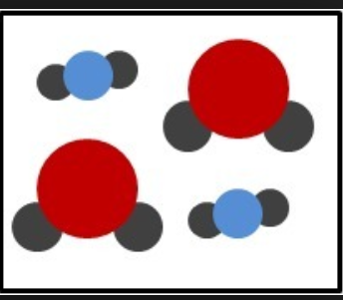
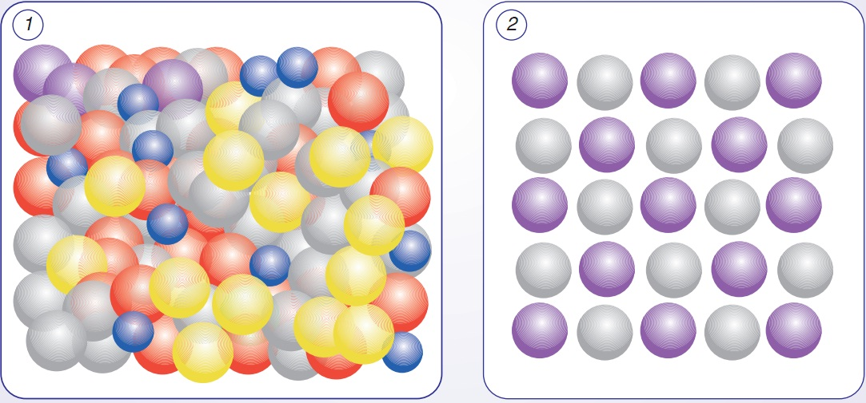
Karışım Modelleri:

Slide 10
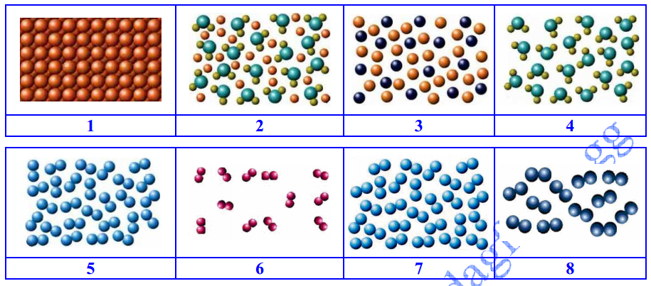
ETKİNLİK: ELEMENT Mİ, BİLEŞİK Mİ KARIŞIM MI?
ELEMENT
KARIŞIM
KARIŞIM
BİLEŞİK
ELEMENT
ELEMENT
ELEMENT
ELEMENT

Slide 11
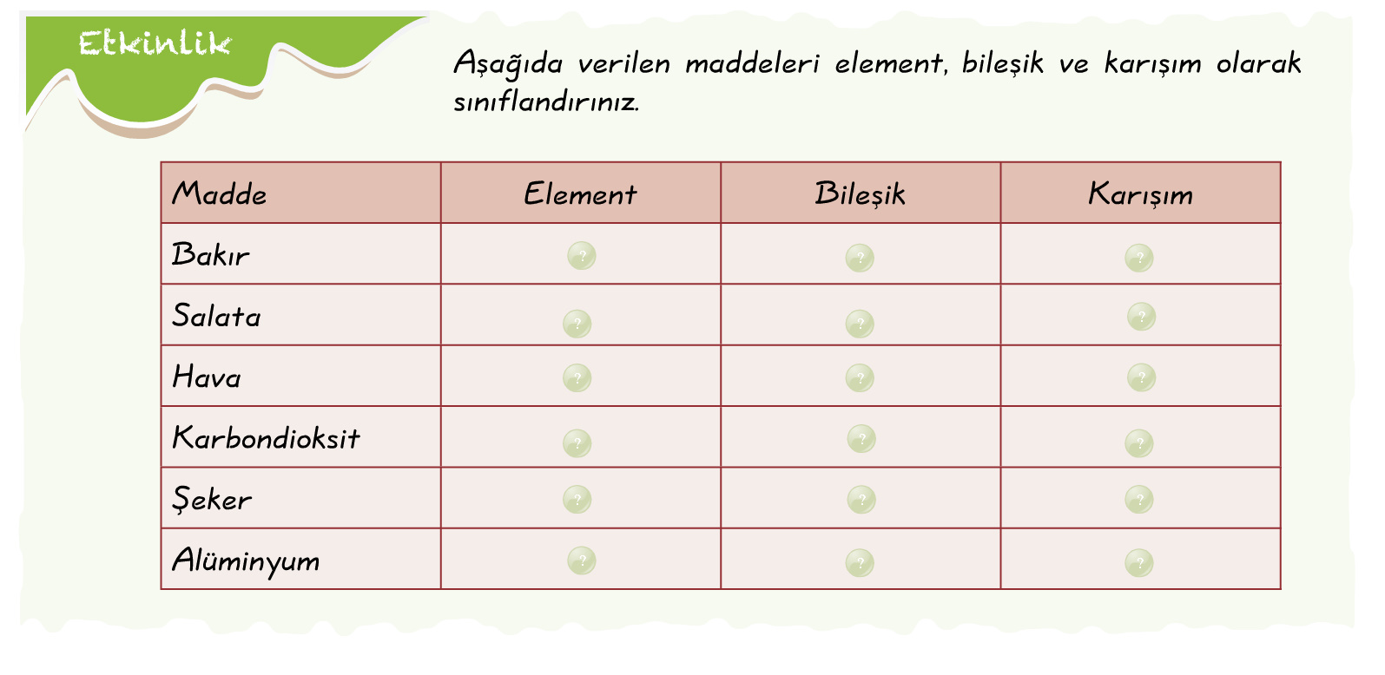

Slide 18
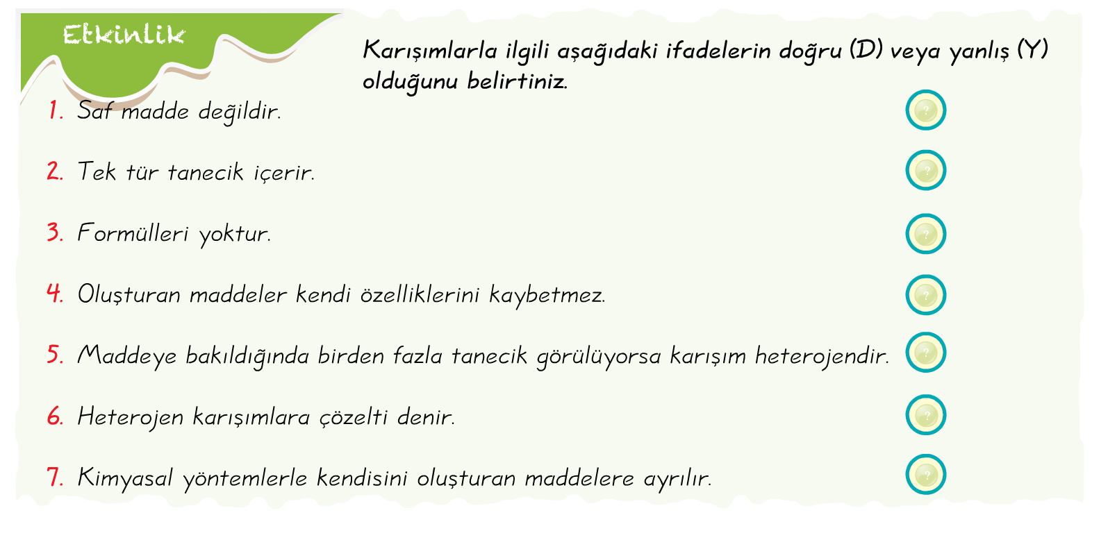

Slide 22
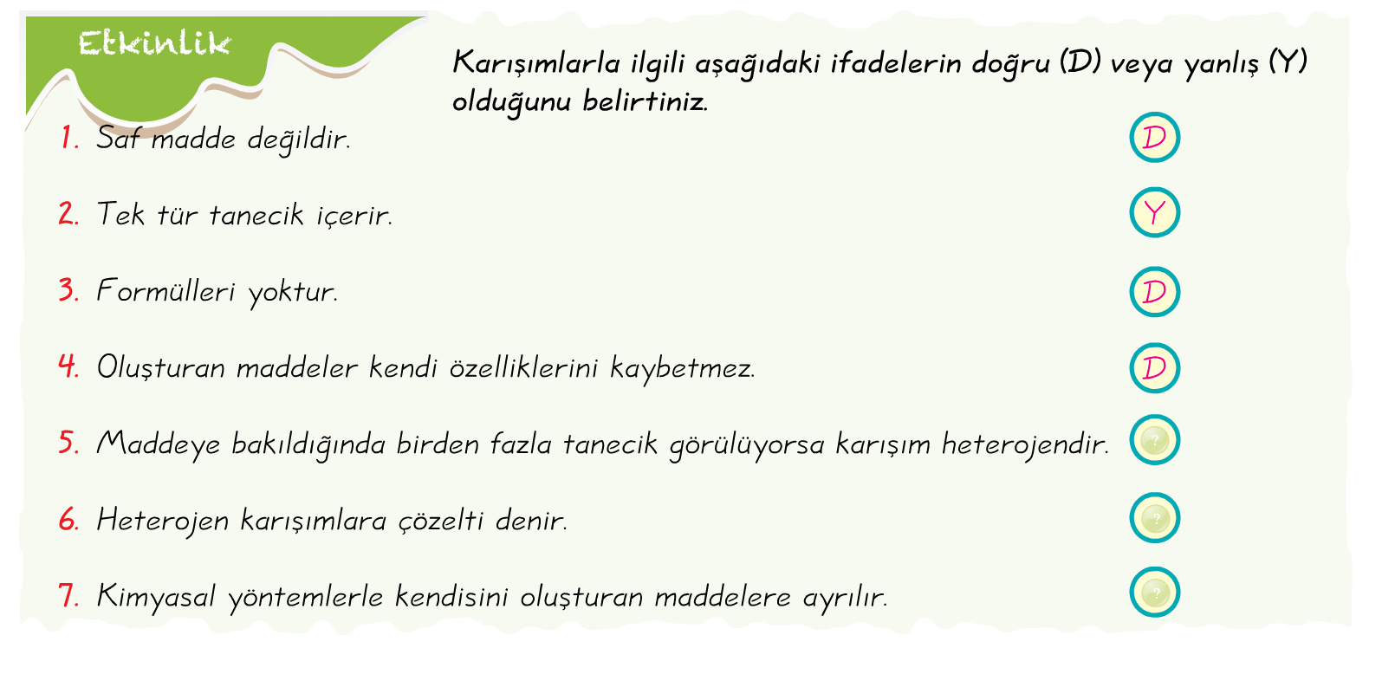

Slide 26
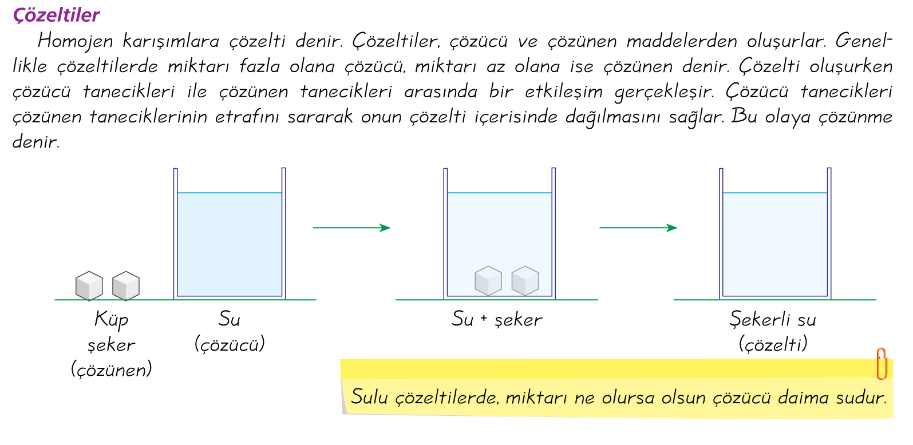

Slide 28
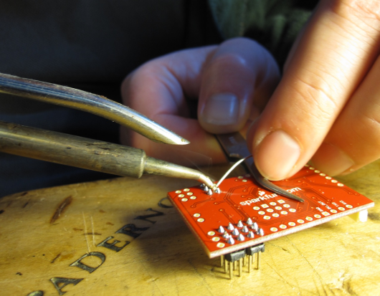
Fiziksel Hallerine Göre Çözeltiler :
Katı – Katı Çözeltileri :
Çözücü ve çözünen katıdır. • Nikel + Krom + Demir + Karbon → Çelik
Madeni para
Lehim
Alaşımlar
Lehim

Slide 29
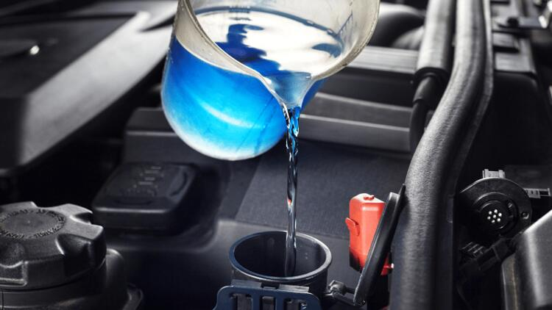
Sıvı – Sıvı Çözeltileri :
Çözücü ve çözünen sıvıdır. • Su + Alkol → Kolonya
Su + Alkol → Antifriz
Su + Asetik Asit → Sirke
Antifriz

Slide 30
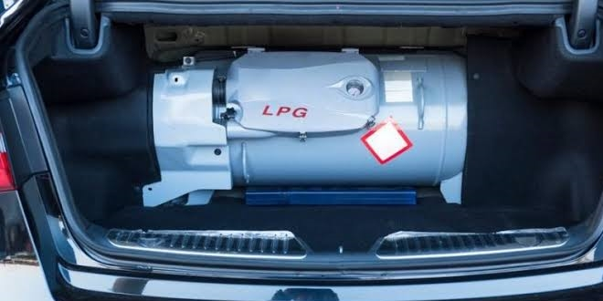
Gaz-Gaz Çözeltileri :
Çözücü ve çözünen gazdır.
Oksijen + karbondioksit + azot+…..: Hava
LPG

Slide 31
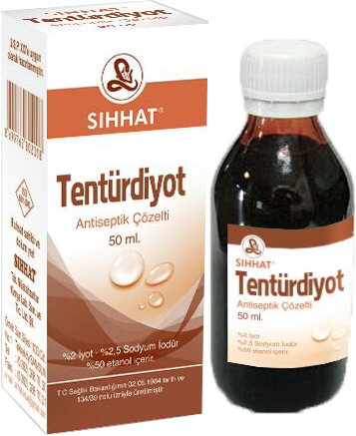
Katı- Sıvı Çözeltileri :
Çözücü sıvı, çözünen katıdır.
• Tuz + Su → Burun Damlası (Tuzlu Su) (Deniz Suyu)
• Şeker + Su → Şerbet (Şekerli Su)
Gümüş(katı) + Civa (sıvı) → Diş Dolgusu
İyot (katı) + alkol (sıvı) → Tentürdiyot

Slide 32
Sıvı – Gaz Çözeltileri :
Çözücü sıvı, çözünen gazdır.
• Karbondioksit + Su → Kola, Gazoz, Soda, Maden suyu
Nemli hava

Slide 33
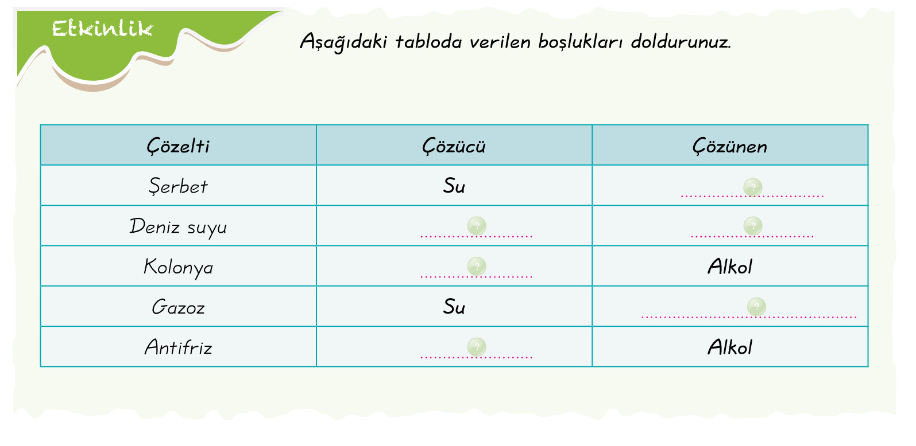

Slide 34
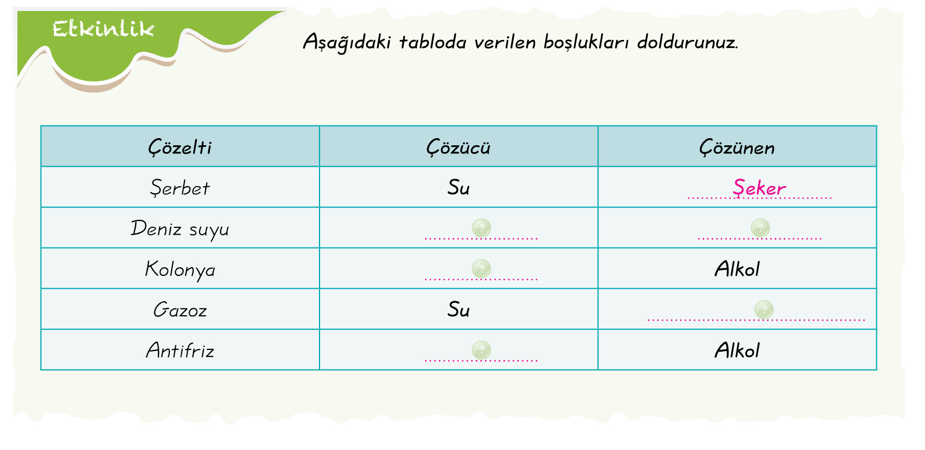

Slide 38
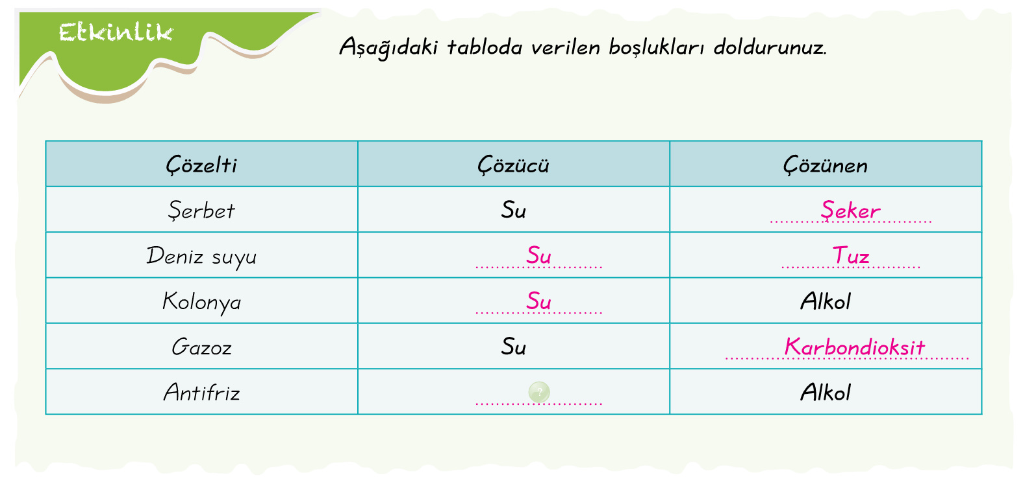

Slide 39
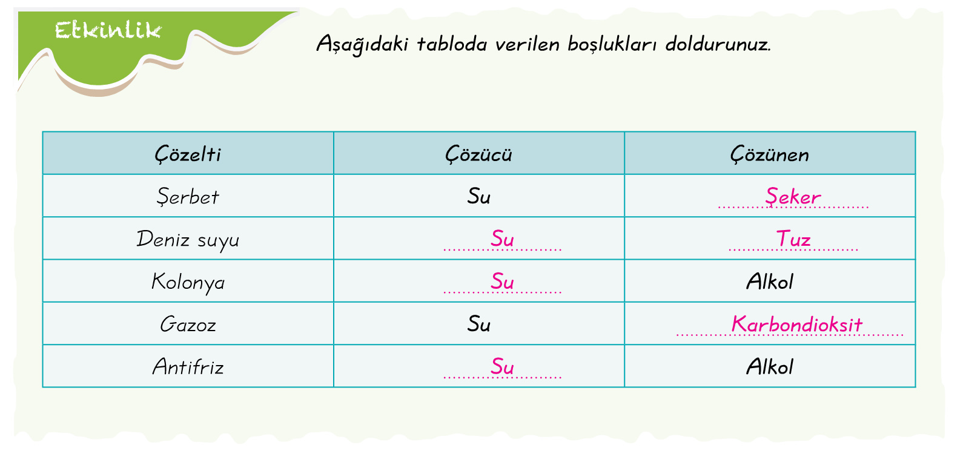

Slide 49
(Temas yüzeyi)

Slide 52
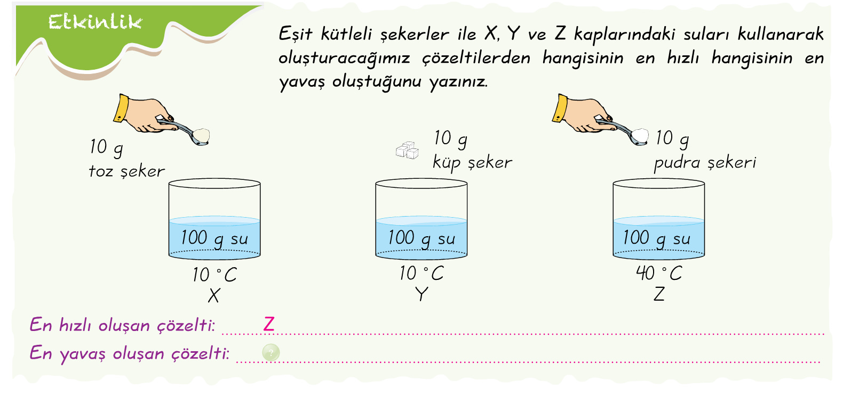

Slide 55
DEĞERLENDİRME SORULARI

Slide 60
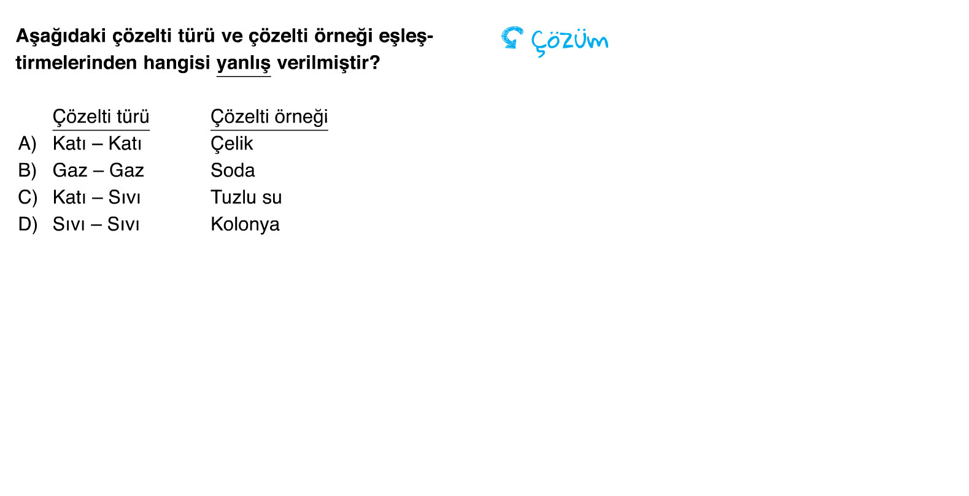

Slide 64
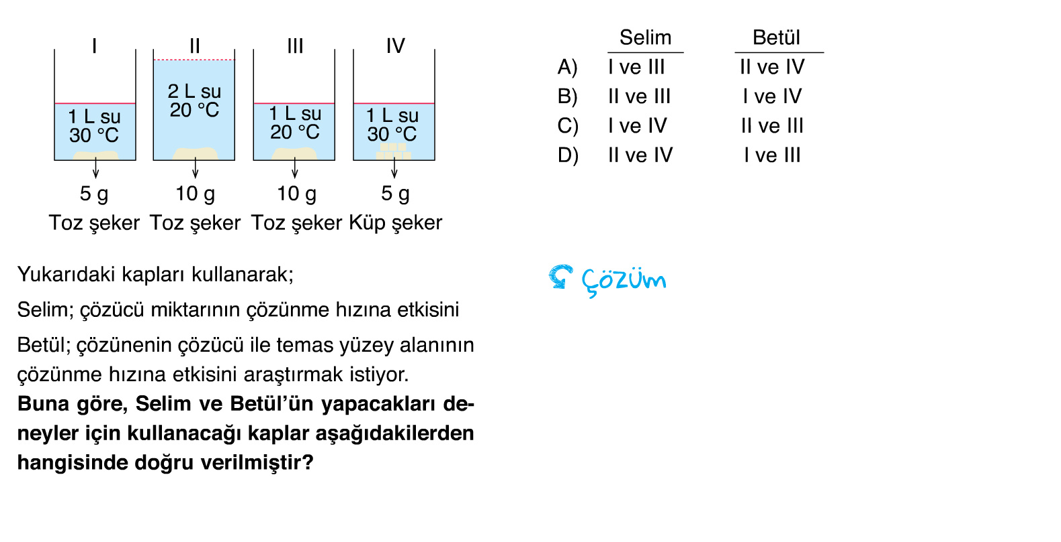

Slide 65
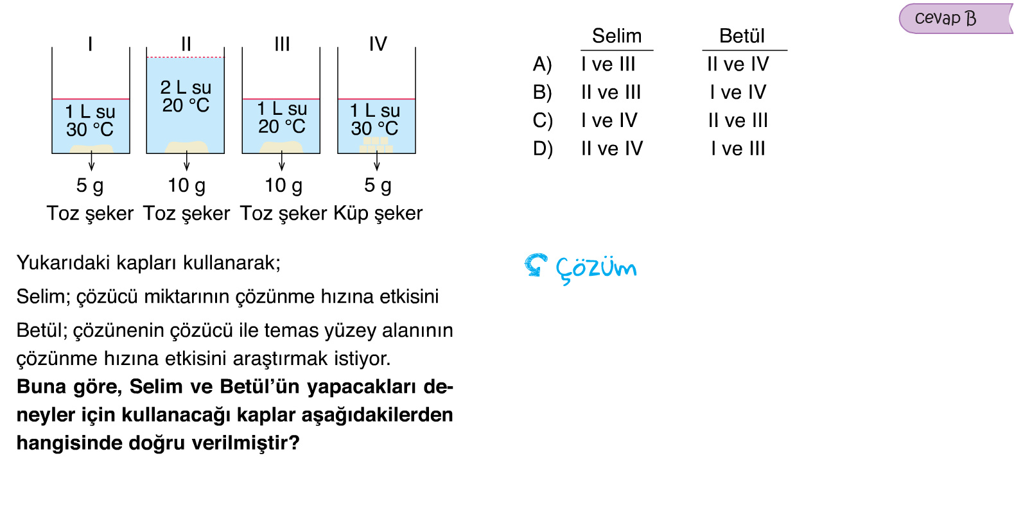

Slide 72
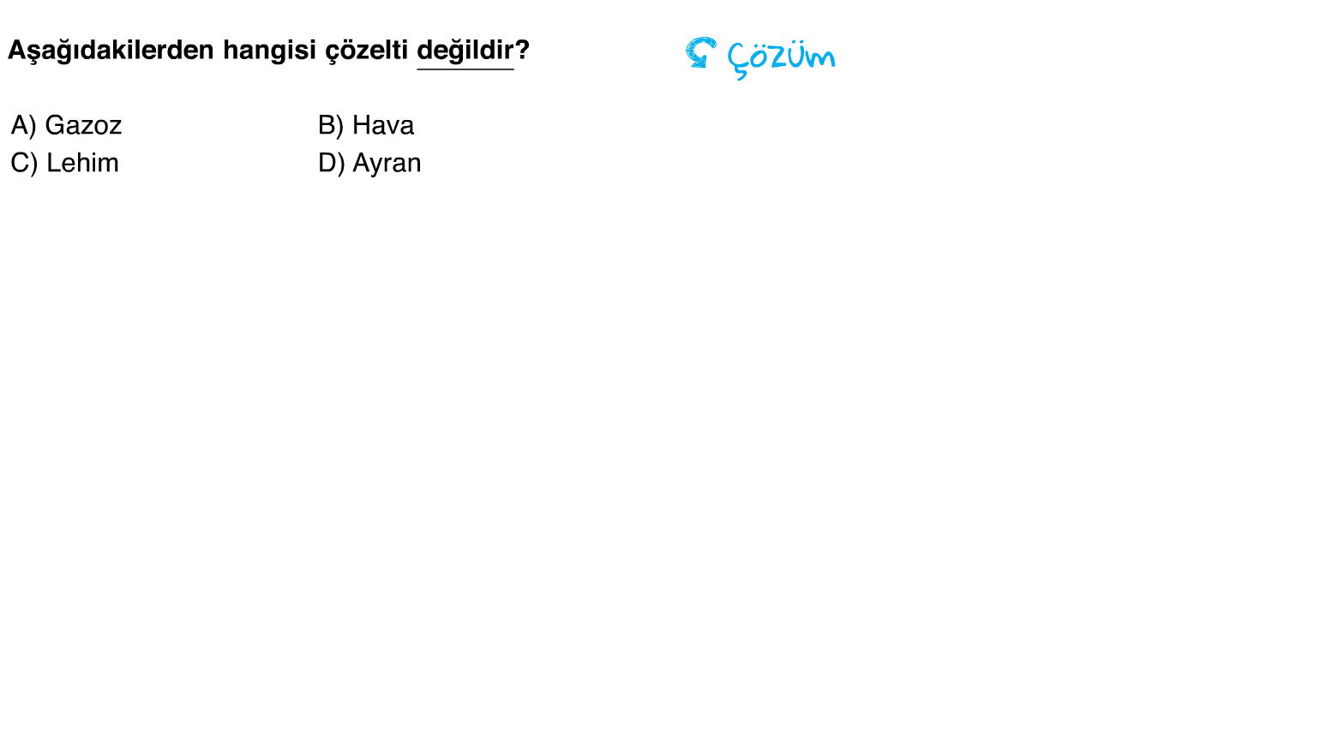

Slide 73
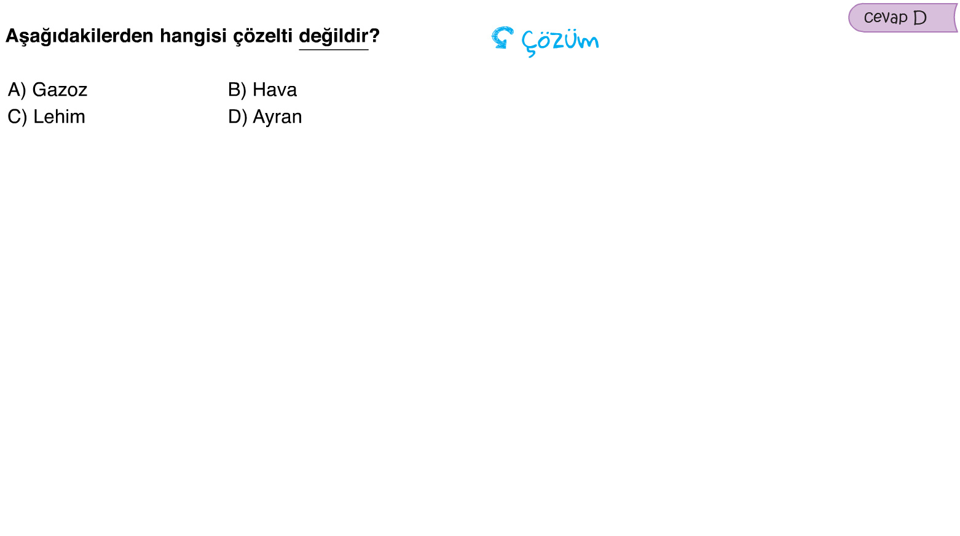

Slide 80
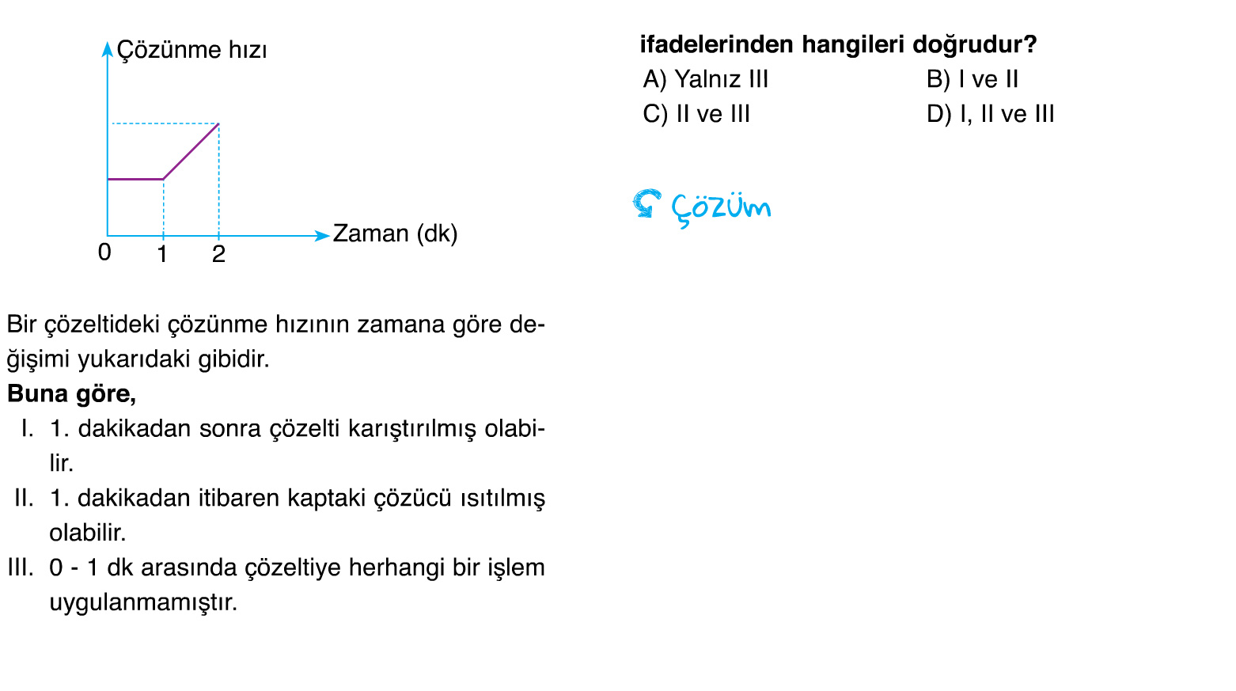

Slide 81
